Slide 1
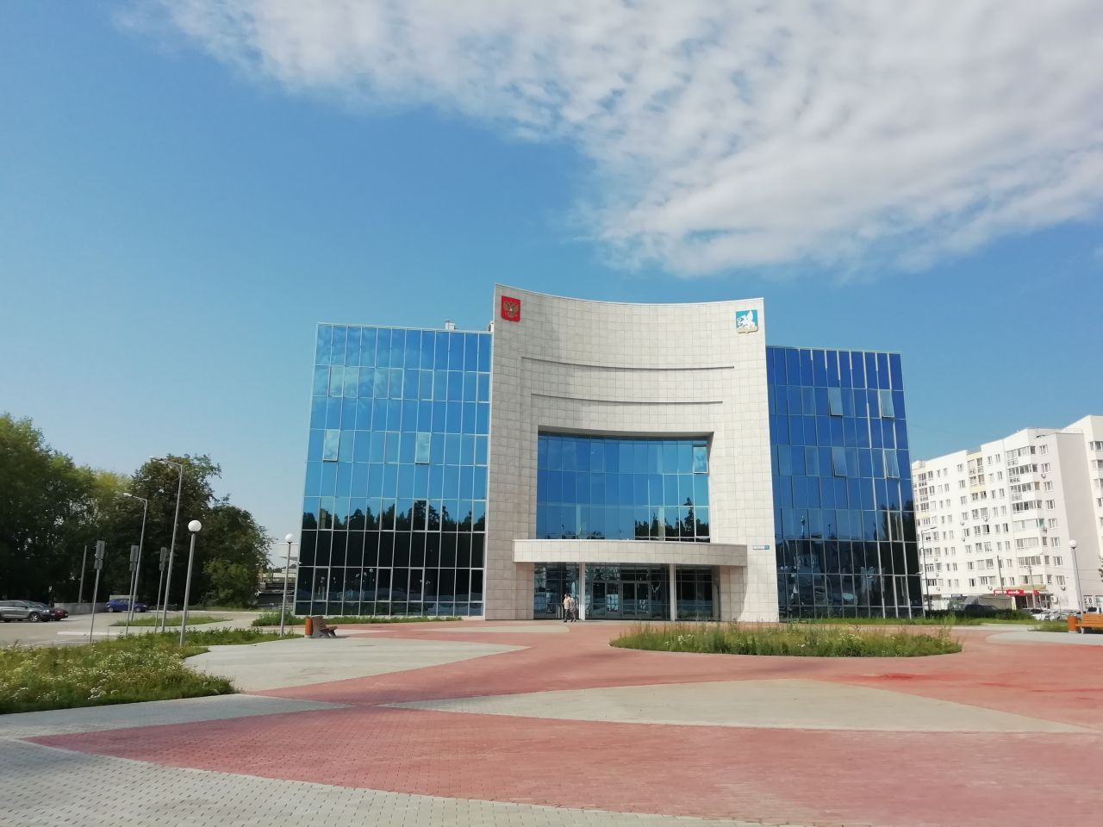
Анализ практики развития бюджета для граждан
(на примере городского округа Верхняя Пышма Свердловской области)
Сделать муниципальный бюджет открытым и доступным гражданам –
одна из основных задач администрации городского округа Верхняя Пышма!

Slide 2

Городской округ Верхняя Пышма - муниципальное образование в Свердловской области России, относится к Западному управленческому округу. Административный центр — город Верхняя Пышма
Статус городского округа получен 31 декабря 2004 года
Городской округ включает 24 населенных пункта (1 город, 2 села, 2 деревни, 19 поселков)

Slide 3

Бюджет для граждан - это документ, обеспечивающий представление бюджета и отчетов о его исполнении в доступной для граждан форме.
Начиная с 2013 года все уровни бюджета РФ – федеральный, региональный, муниципальный – публикуют «Бюджеты для граждан» в соответствии с задачей, обозначенной в Бюджетном Послании Президента РФ от 13 июня 2013 г. «О бюджетной политике в 2014-2016 годах».
Бюджеты для граждан подлежат опубликованию в информационно-телекоммуникационной сети «Интернет», в том числе в виде брошюр, либо в виде сведений, размещаемых на официальном сайте публично-правового образования, финансового органа публично-правового образования или ином информационном ресурсе на усмотрение финансового органа публично-правового образования, на едином портале бюджетной системы Российской Федерации.

Slide 4
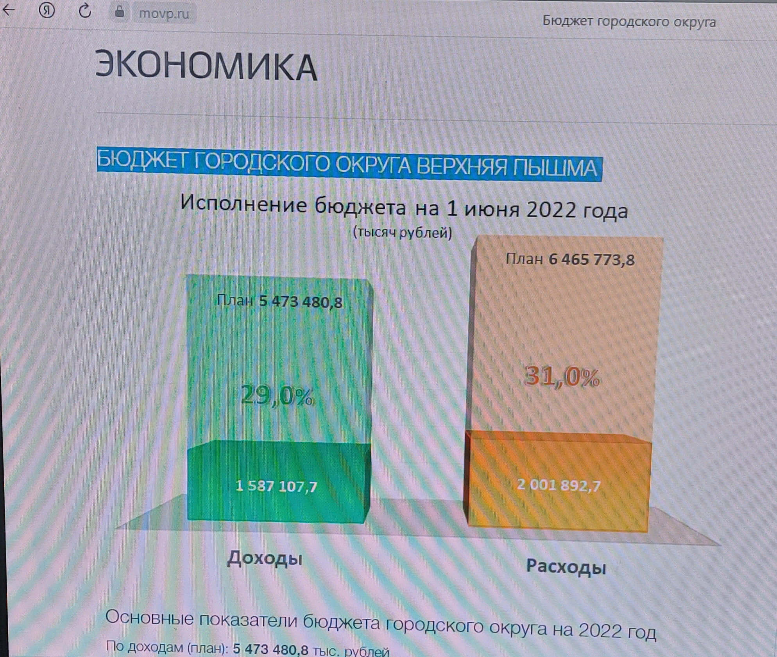
Какие сведения содержит бюджет для граждан в городском округе Верхняя Пышма
Описание территории городского округа
Основные направления налоговой и бюджетной политики
Основные социально-экономические показатели
Структура доходов и расходов бюджета
Объекты бюджетных инвестиций
Объем долга и дефицита бюджета

Slide 5
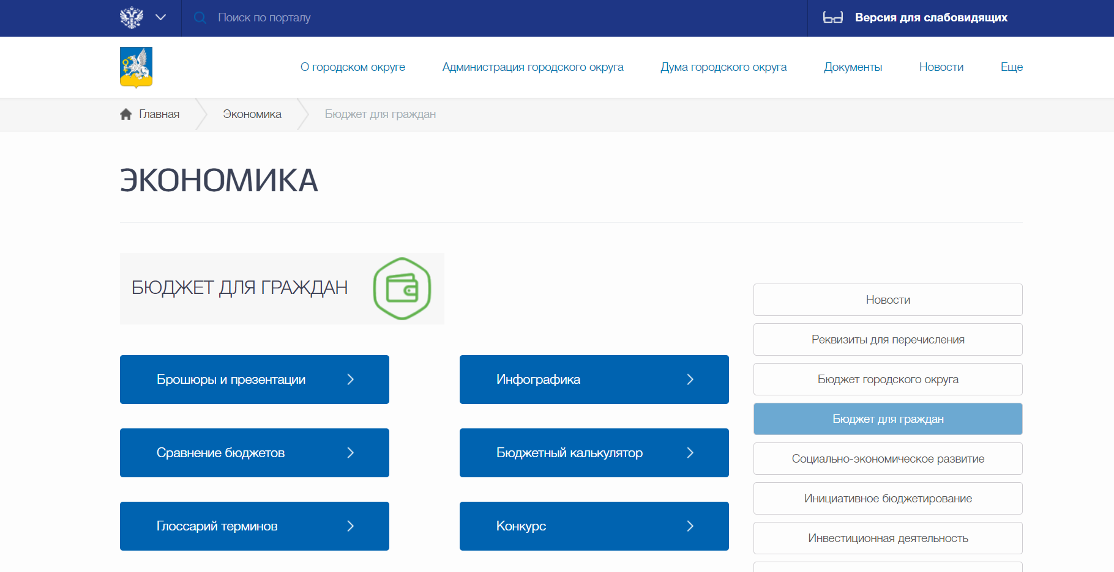
Бюджет для граждан городского округа Верхняя Пышма размещен на официальном сайте администрации городского округа Верхняя Пышма movp.ru в разделе «Экономика». Ознакомиться можно, пройдя по ссылке http://movp.ru/site/section?id=1127.
Ознакомиться с данными бюджета для граждан городского округа Верхняя Пышма может любой гражданин Российской Федерации.

Slide 6

Статистика бюджета для граждан в городском округе Верхняя Пышма на официальном сайте администрации городского округа Верхняя Пышма
1. Всего с 2013 года Финансовым управлением администрации ГО Верхняя Пышма подготовлено 15 брошюр «О бюджете городского округа» (613 просмотров на сайте администрации );
2. Бюджет в инфографике на 2022 год (591 просмотр на сайте администрации);
3. Калькулятором семейного бюджета на сайте администрации воспользовались 361 человек;
4. В Глоссарии терминов размещено 80 бюджетных терминов (368 просмотров на сайте администрации);
5. Сравнение бюджета ГО Верхняя Пышма с другими городскими округами Свердловской области ( 438 просмотров на сайте администрации)

Slide 7

На публичных слушаниях по проекту бюджета на __ год и плановый период __ и __ годы поступило от жителей городского округа предложений:
на 2019 год и плановый период 2020 и 2021 годов – 18;
на 2020 год и плановый период 2021 и 2022 годов - 7;
на 2021 год и плановый период 2022 и 2023 годов – 2.
на 2022 год и плановый период 2023 и 2024 годов – 1.
Все предложения учтены при корректировке бюджета на соответствующий год

Slide 8
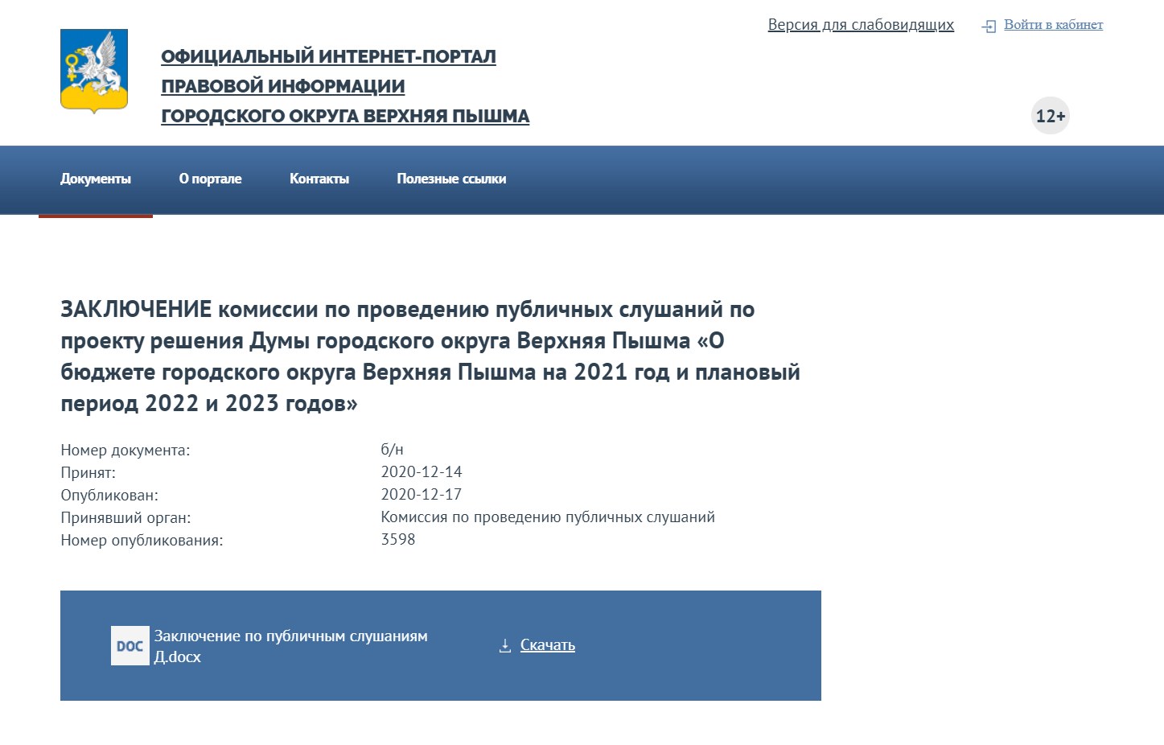
Заключения по результатам публичных слушаний по годовому отчету об исполнении бюджета городского округа Верхняя Пышма и по результатам публичных слушаний по проекту «О бюджете на __ год и плановый период __ и __ годов» публикуются на официальном интернет-портале правовой информации городского округа Верхняя Пышма (www.верхняяпышма-право.рф), в газете «Красное знамя».

Slide 9
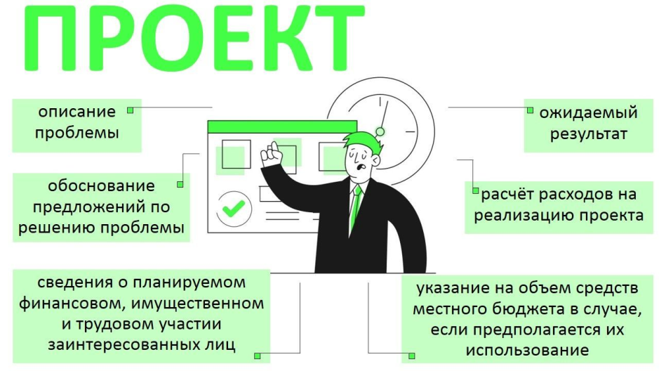
Инициативный бюджет — это привлечение граждан к решению местных проблем, развитию территории городского округа
С 1 января 2021 года в Федеральном законе «Об общих принципах организации местного самоуправления в Российской Федерации» появилась новая форма участия населения в осуществлении местного самоуправления — инициативные проекты.
Думой городского округа Верхняя Пышма 25.03.2021 г. № 32/2 принято Положение об инициативных проектах в городском округе Верхняя Пышма.
Подробная информация об инициативном бюджетировании в городском округе Верхняя Пышма размещена на официальном сайте городского округа Верхняя Пышма movp.ru в разделе «Экономика». Ознакомиться можно, пройдя по ссылке
http://movp.ru/site/section?id=1330/.

Slide 10
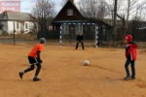
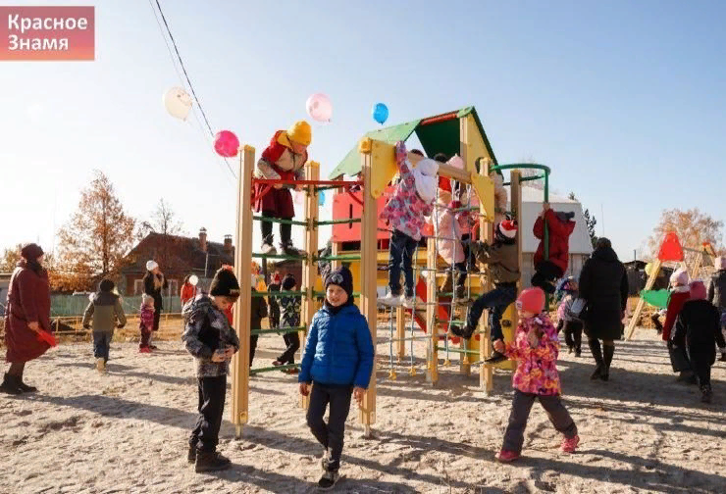
В 2021 году в городском округе Верхняя Пышма реализованы 2 инициативных проекта с участием добровольных пожертвований граждан, предпринимателей и организаций округа.
Благодаря инициативным проектам в п. Первомайский и п. Красный городского округа Верхняя Пышма установлены детские площадки.

Slide 11
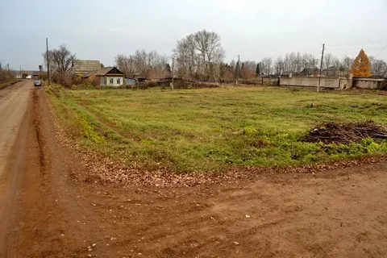
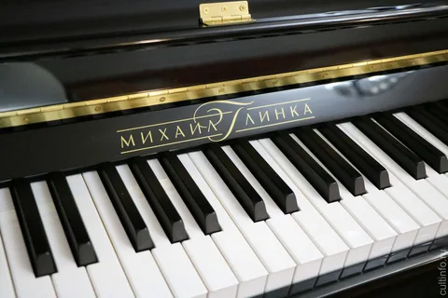
Согласно Распоряжению администрации городского округа Верхняя Пышма от 10.03.2022 года № 160 победителями конкурсного отбора проектов инициативного бюджетирования в городском округе Верхняя Пышма признаны:
Проект «Приобретение концертного рояля «Михаил Глинка» для Детской школы искусств
Проект «Обустройство сельского досугового парка в п. Нагорный
Благоустройство территории по адресу: п. Красный, ул. Проспектная, 2

Slide 12
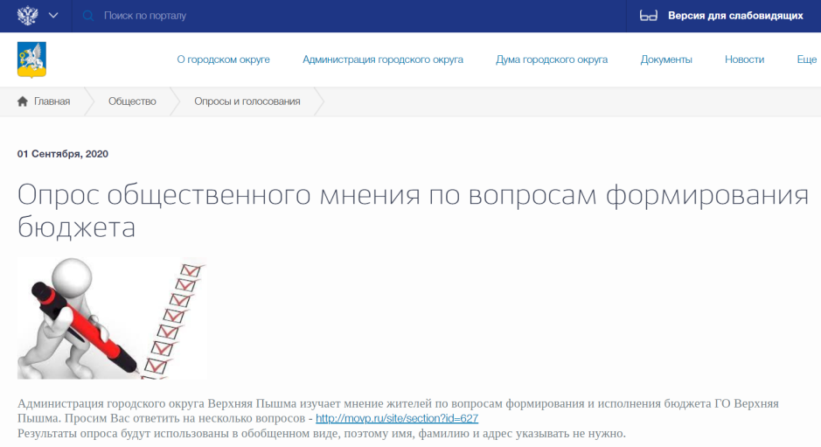
Каждый житель городского округа Верхняя Пышма может пройти опросы на различные темы, в том числе по вопросам формирования бюджета
Все опросы и голосования находятся на официальном сайте администрации городского округа Верхняя Пышма movp.ru в разделе «Общество».
Результаты опроса используются в обобщенном виде – фамилию, имя, отчество указывать не нужно.

Slide 13
Социальный опрос жителей
Проведенный мною опрос жителей городского округа Верхняя Пышма (18 человек) показал:
83 % жителей разного возраста (с 7 лет и более) знакомы с понятием «бюджет»;
с понятием «бюджет для граждан» знакомы 50 % опрошенных жителей;
50 % опрошенных жителей интересуются информацией об исполнении бюджета, размещенной на официальном сайте администрации городского округа;
39 % опрошенных жителей знают про инициативное бюджетирование;
основные вопросы, которые интересуют опрошенных граждан: ремонт дорог, благоустройство, экология, % исполнения бюджета.
В ходе опроса жители устно сообщали, что для ознакомления с бюджетом для граждан им удобно размещение данной информации также в социальных сетях.
В ходе опроса жителям, не знакомым с понятиями «бюджет», «бюджет для граждан», «инициативное бюджетирование», «публичные слушания», мною разъяснены данные понятия.

Slide 14

При составлении бюджета для граждан в городском округе Верхняя Пышма использовались Методические рекомендации по представлению бюджетов субъектов Российской Федерации и местных бюджетов и отчетов об их исполнении в доступной для граждан форме (Приказ Министерства финансов Российской Федерации от 22 сентября 2015 г. № 145н).
При составлении и публикации бюджета для граждан в городском округе Верхняя Пышма применены следующие принципы: достаточность, понятность, достоверность, актуальность, доступность, своевременность.
По сравнению с предыдущими годами Финансовое управление администрации городского округа Верхняя Пышма в настоящее время осуществляет более активную работу по формированию и представлению бюджетов для граждан на различных этапах бюджетного процесса.

Slide 15
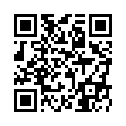
Рекомендую
органам местного самоуправления провести опрос мнения граждан (заинтересованных пользователей) о содержании опубликованного на сайте администрации городского округа Верхняя Пышма бюджета для граждан, понятности и достаточности представленной информации одновременно с публикацией бюджета для граждан на официальном сайте администрации городского округа Верхняя Пышма и при составлении последующих бюджетов для граждан учесть данные предложения и замечания. Также можно применить матричный QR-код на первой странице брошюры для граждан, распространять информацию о бюджете через библиотечную сеть, социальные сети. Брошюры «О бюджете городского округа Верхняя Пышма» можно использовать в качестве наглядных материалов при организации учебного процесса в муниципальных учреждений.

Slide 16



Работа подготовлена с использованием информации из официальных источников:
1.официальный сайт администрации городского округа Верхняя Пышма (https://movp.ru);
2. официальный сайт Думы городского округа Верхняя Пышма (http://dumavp.ru);
3. официальный интернет-портал правовой информации городского округа Верхняя Пышма
(http://верхняяпышма-право.рф);
4. официальный сайт Министерства финансов Российской Федерации (https://minfin.gov.ru/ru/);
5. компьютерная справочная правовая система в России Консультант Плюс.

